Slide 1
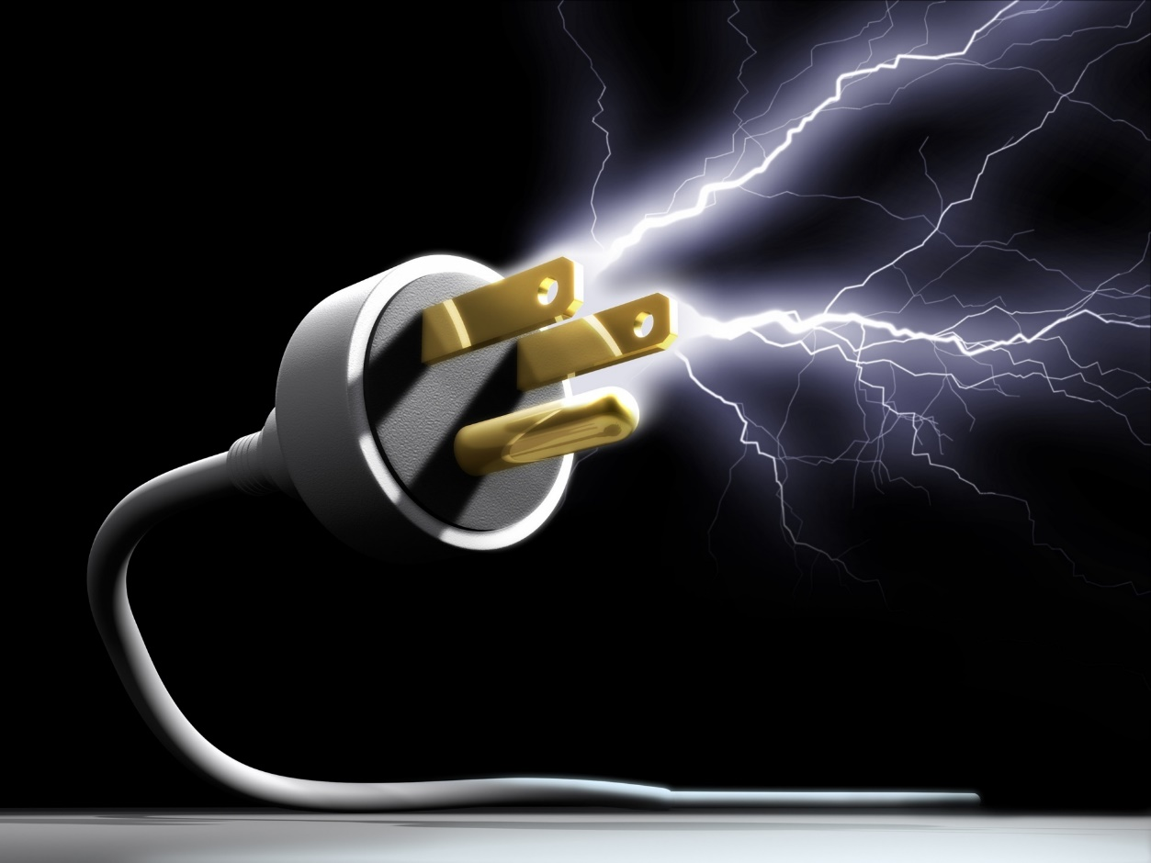
Закон ОМА

Slide 2
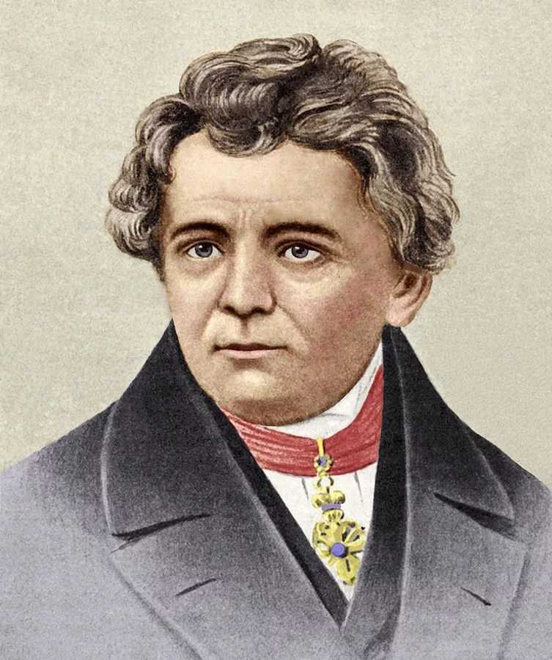
Немецкий физик. Родился 16 марта 1787 г. в Эрлангене в семье слесаря. Учился в Эрлангенском университете (1805-1806 гг.). Преподавал математику и физику в различных гимназиях. Докторскую диссертацию защитил в Эрлангенском университете. Преподавал в Бамберге, Кёльне, Берлине. Профессор Политехнической школы в Нюрнберге, Мюнхенского университета
Большинство открытий сделал за 10-летний период своей работы в одной из школ Кёльна. В 1826 г. экспериментально открыл основной закон электрической цепи, связывающий между собой силу тока, напряжение и сопротивление.

Slide 3
Вопросы
1. Сформулировать закон Ома для участка цепи.
2. Какие физические величины входят в формулу Закона Ома.
3. Что происходит с силой тока при увеличении сопротивления в 2 раза. Напряжение в цепи не меняется.
4. Как изменилась сила тока в цепи, если при неизменном напряжении увеличить длину проводника в 4 раза.

Slide 4
Задания для 1 группы
1. Определите силу тока, проходящего через лампочку накаливания, если напряжение на ней 110 В, а сопротивление ее во время горения 80 Ом
2. По металлическому проводу сопротивлением 20 Ом протекает ток с силой 0,2 А. Определить напряжение на концах провода;
3. Какое сопротивление имеет вольтметр, рассчитанный на 127 В, если по нему проходит ток 0,02 А.

Slide 5
Задания для 2 группы
1. Напряжение на электрическом утюге 220 В, а сопротивление его нагревательного элемента 50 Ом. Какой силы ток течет через утюг?
2. Через электрическую лампочку сопротивлением 440 Ом течет ток силой 0,5 А. При каком напряжении горит лампочка?
3. В трамвайной сети напряжение 575 В. Средняя сила тока, проходящего по обмотке трамвайного мотора 71 А. Каково сопротивление обмотки?

Slide 6
Задания для 3 группы
1. Сопротивление осветительного прибора 1,2 Ом, напряжение 48 В. Какой силы ток проходит через прибор
2. Сила тока в волоске электролампочки равна 0,8 А. Сопротивление волоска в нагретом состоянии 275 Ом. Найдите напряжение, при котором город лампочка
3. Сила тока в электрическом кипятильнике 5 А при напряжении в сети 110 В. Определите сопротивление кипятильника

Slide 7
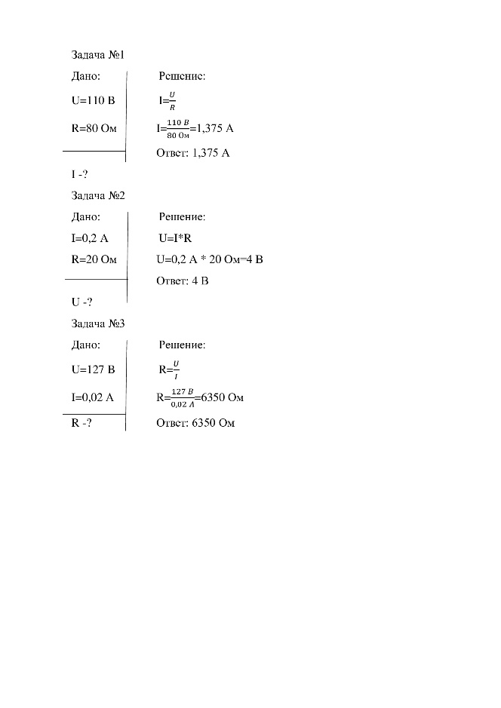
Решение задач: 1 группа

Slide 8
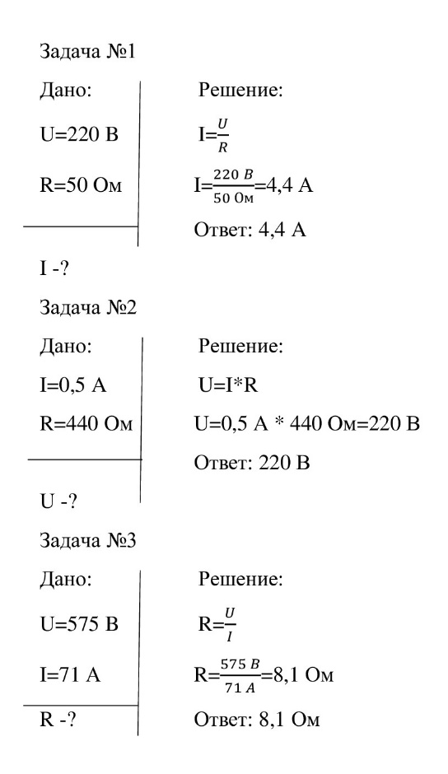
Решение задач: 2 группа

Slide 9
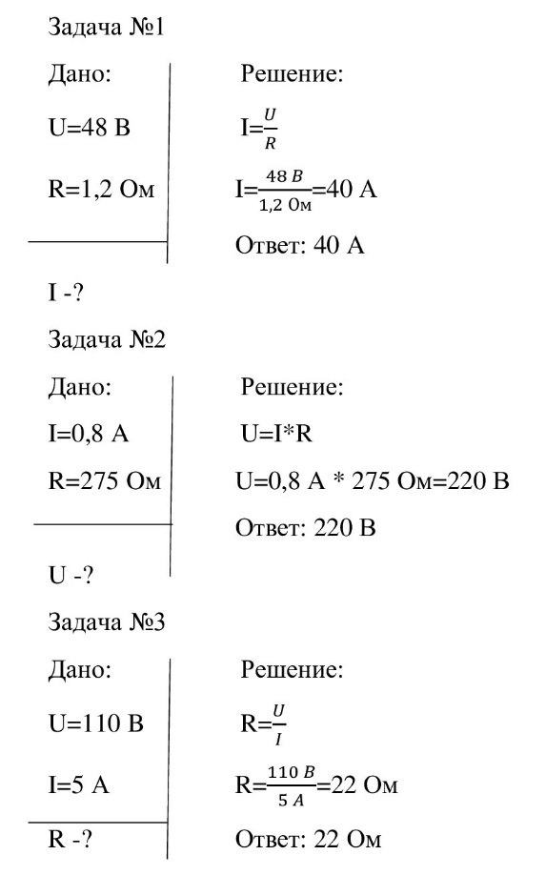
Решение задач: 3 группа

Slide 10
Вопросы для Рефлексии:
Что нового узнали?
Чему научились?
Какие трудности возникли при изучении темы?

Slide 11
ДОМАШНЕЕ ЗАДАНИЕ
§44 упр. 29

Slide 12

СПАСИБО ЗА ВНИМАНИЕ!

